Slide 1


ANALISIS CREATIVEPRENEUR

Slide 2
Tim Building
Meningkatkan hubungan, keterampilan, dan motivasi anggota tim.
Membangun tim adalah proses menciptakan tim yang secara kohesif bekerja sama menuju tujuan bersama.
Tujuan utama team building adalah menciptakan tim yang kuat melalui pembentukan ikatan dan koneksi. Menciptakan ikatan ini melalui pembangunan tim sangat bermanfaat bagi bisnis dan organisasi.
Manfaat membangun tim meliputi peningkatan komunikasi, keterampilan perencanaan, motivasi karyawan, dan kolaborasi karyawan.

Slide 3
Tim Building
Memastikan produktivitas dan lingkungan kerja yang baik
Berjejaring, bersosialisasi, dan mengenal satu sama lain lebih baik
Kerja tim dan meningkatkan kinerja tim
Persaingan dan hak untuk menyombongkan diri
Perayaan, semangat tim, kesenangan, dan motivasi
Kolaborasi dan pembinaan inovasi dan kreativitas
Komunikasi dan bekerja lebih baik bersama-sama
Meningkatkan budaya perusahaan
Ciptakan sesuatu yang dinanti-nantikan
Tunjukkan penghargaan kepada karyawan
Membangun jembatan antar departemen
Membuka potensi kepemimpinan
Meningkatkan keterlibatan dan moral karyawan

Slide 4
SWOT
metode analisis perencanaan strategis yang digunakan untuk memonitor dan mengevaluasi lingkungan perusahaan baik lingkungan eksternal dan internal untuk suatu tujuan bisnis tertentu.
SWOT melibatkan penentuan tujuan spekulasi bisnis atau proyek yang spesifik dan mengidentifikasi faktor internal dan eksternal yang mendukung dan yang tidak mendukung dalam mencapai tujuan
SWOT dapat diterapkan dengan cara menganalisis dan memilah berbagai hal yang memengaruhi keempat faktornya
kekuatan (strengths) yang mampu mengambil keuntungan dari peluang (opportunities) yang ada,
kelemahan (weaknesses) yang mencegah keuntungan dari peluang (opportunities) yang ada,
kekuatan (strengths) yang mampu menghadapi ancaman (threats) yang ada, dan
kelemahan (weaknesses) yang mampu membuat ancaman (threats) menjadi nyata atau menciptakan sebuah ancaman baru.

Slide 5
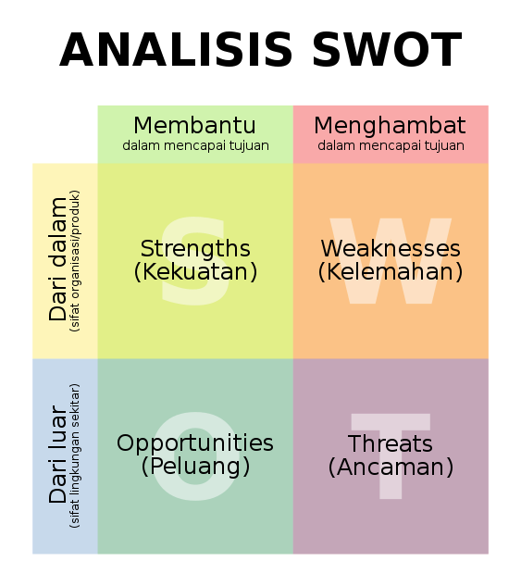

Slide 6
APAKAH SWOT ANALISIS?
SWOT ANALISIS ADALAH
“Merupakan metode perencanaan strategis yang digunakan untuk mengevaluasi kekuatan (strengths), kelemahan (weaknesses), peluang (opportunities), dan ancaman (threats) dalam suatu proyek bisnis/perusahaan atau suatu spekulasi bisnis. Keempat faktor itulah yang membentuk akronim SWOT (strengths, weaknesses, opportunities, dan threats)”.
-wikipedia

Slide 7
Strenght (S)
KEKUATAN
Situasi / kondisi yang merupakan gambaran kekuatan dari suatu organisasi atau perusahaan pada saat ini.
Yang harus di lakukan dalam mengunakan analisis ini adalah setiap perusahaan atau organisasi perlu menilai kekuatan dan kelemahan yang dimiliki kemudian dibandingkan dengan para pesaing-pesaingnya. Misalnya jika kekuatan perusahaan tersebut unggul didalam kualitasnya, maka keunggulan itu dapat di manfaatkan untuk mengisi segmen pasar yang membutuhkan tingkat kualitas yang lebih baik.

Slide 8
Weaknesses (W)
KELEMAHAN
Situasi/kondisi yang merupakan gambaran kelemahan dari suatu organisasi atau perusahaan pada saat ini.
Weaknesses merupakan cara untuk menganalisis kelemahan yang ada dalam sebuah perusahaan ataupun organisasi. Yang mana kelemahan tersebut dapat menjadi kendala yang serius dalam kemajuan suatu perusahaan atau organisasi. Misalnya jika perusahaan tersebut terdapat kendala dalam pemasaran yang kurang baik, maka perusahaan harus meneliti kekurangan-kekurangan yang di miliki yang berhubungan dengan sektor pemasaran. Agar nantinya permasalahan tersebut tidak membuat perusahaan menjadi kalah saing dan mudur di bandingkan perusahaan lainnya.

Slide 9
Opportunity (O)
PELUANG
Yakni situasi atau kondisi yang merupakan gambaran peluang yang ada dari sisi luar suatu organisasi atau perusahaan dan gambaran tersebut dapat memberikan peluang berkembangnya suatu organisasi atau perusahaan dimasa depan.
Opportunity merupakan ananlisis yang digunakan untuk mencari peluang ataupun terobosan yang memungkinkan suatu perusahaan ataupun organisasi bisa berkembang. Baik dimasa kinia ataupun masa yang akan datang.
Misalnya sebuah perusahaan industri minuman berada di daerah yang panas. Yang mana daerah tersebut sangat membutuhkan minuman segar dengan harga yang terjangkau. Maka perusahaan tersebut memiliki peluang untuk menciptaka produk minuman yang segar dan harganya terjanggaku.

Slide 10
Threats (T)
ANCAMAN
Kondisi yang merupakan gambaran ancaman dari suatu perusahaan atau oraganisasi dalam menjalankan suatu usaha.
Theart merupakan cara menganalisis tantangan atau ancaman yang harus dihadapi oleh suatu perusahaan ataupun organisasi dalam menghadapi berbagai macam faktor lingkungan yang tidak menguntungkan. Ancaman tersebut dapat menyebabkan kemunduran suatu perusahaan. Jika tidak segera di atasi, maka ancaman tersebut akan menjadi penghalang bagi suatu usaha yang yang akan dijalankan.
Misalnya UMKM Kerajian rotan, dengan kondisi lingkungan yang semakin moderen serta banyaknya kebakaran hutan yang terjadi membuat mereka semakin sulit untuk memperoleh bahan baku, Maka oragnisasi tersebut dapat dianalisis hal-hal apa yang menyebapkan tantangan atau ancaman tersebut terjadi.

Slide 11
Manfaat SWOT Analisis
Metode analisis SWOT merupakan metode analisis yang paling dasar dalam melakukan analisis strategi, yang bermanfaat untuk mengetahui suatu permasalahan ataupun suatu topik dari 4 empat sisi yang berbeda. Hasil dari analisis ini biasanya berupa arahan ataupun rekomendasi untuk mempertahankan kekuatan dan untuk menambah keuntungan suatu perusahaan tau organisasi dari segi peluang yang ada, sambil mengurangi kekurangan yang dimiliki dan juga menghindari berbagai ancaman yang terjadi.
Jika digunakan dengan baik dan benar, maka analisis ini akan dapat digunakan untuk membantu melihat sisi-sisi yang terabaikankan atau tidak terlihat dari sebuah perusahaan atau organisasi. Dari uraian diatas tadi, analisis SWOT adalah instrumen yang bermanfaat dalam melakukan analisis strategi dalam manajemen perusahaan atau organisasi . Analisis ini berperan sebagai alat untuk meminimalisir kelemahan atau kekurangan yang terdapat dalam suatu perusahaan atau organisasi serta menekan dampak dari ancaman yang timbul dan harus dihadapi.

Slide 12
Contoh Kasus
Lakukan monitoring dan evaluasi (SWOT) pada diri Anda.
Buat Tim project, 3 -5 anggota.
Lakukan analisis review tentang Sejarah berdirinya HUAWei, dan
Proposal project bisnis (Teknologi) sesuai dengan keilmuan prodi.

Slide 13

Maturnuwon
Terimakasih

